Slide 1

Đồ án cuối kỳ Công nghệ kiểm thử ứng dụng
Trang web thực hiện đồ án: Vergency.vn
Nhóm 3
Võ Văn Trường
Nguyễn Hoàng Thiên Phúc
Nguyễn Trọng Phúc

Slide 2


Slide 3
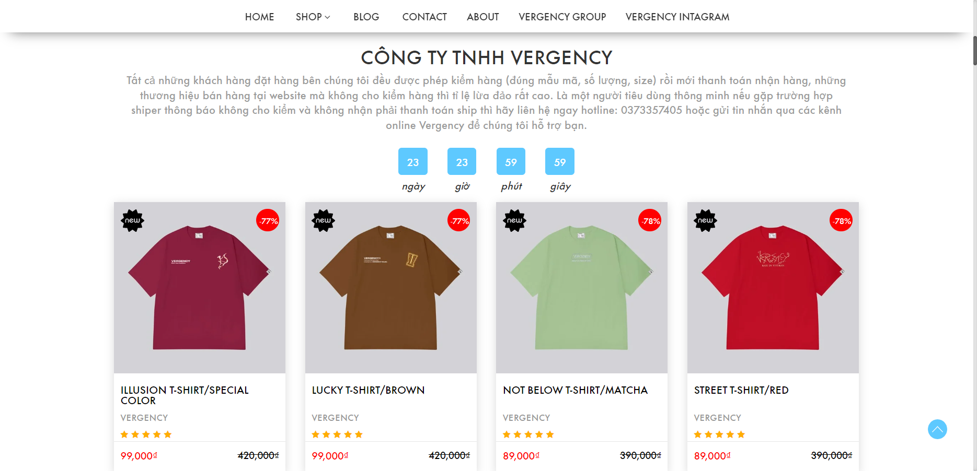

Slide 4
1. Manual test
1.1 Unit test(4 chức năng,30 test case,4 lỗi)
Đăng ký
Đăng nhập
Quên mật khẩu

Slide 5
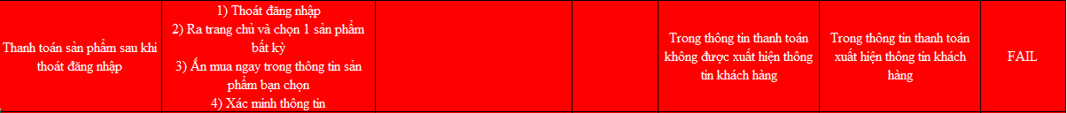
1. Manual test
- Thanh toán
2. Intergration Test(8 chức năng,37 test case,6 lỗi)
Thêm sửa xóa giỏ hàng
Thanh toán sản phẩm

Slide 6
1. Manual test
- Tìm kiếm sản phẩm
Liên hệ
Danh mục sản phẩm

Slide 7
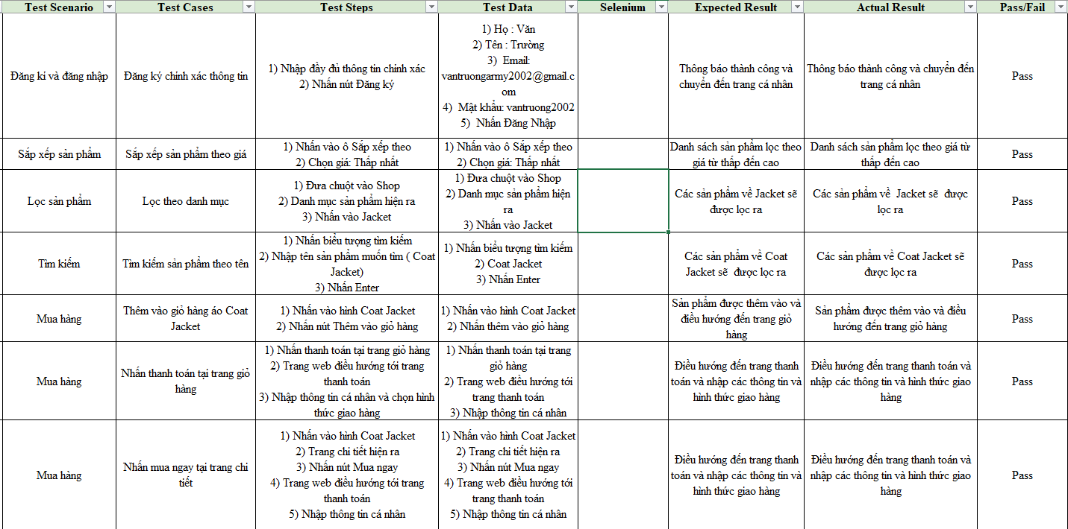
1. Manual test
3. System test
- Tiến hành test theo role phía client quy trình từ A->Z

Slide 8
1. Manual test
Kết luận
Sau khi tiến hanh làm Unitest, Integration test, System test
Có tất cả 10 trường hợp fail – chủ yếu là các lỗi về phía chưa tối ưu người dùng
Lỗi không quá lớn và chỉ ảnh hướng đến trải nghiệm người dùng

Slide 9
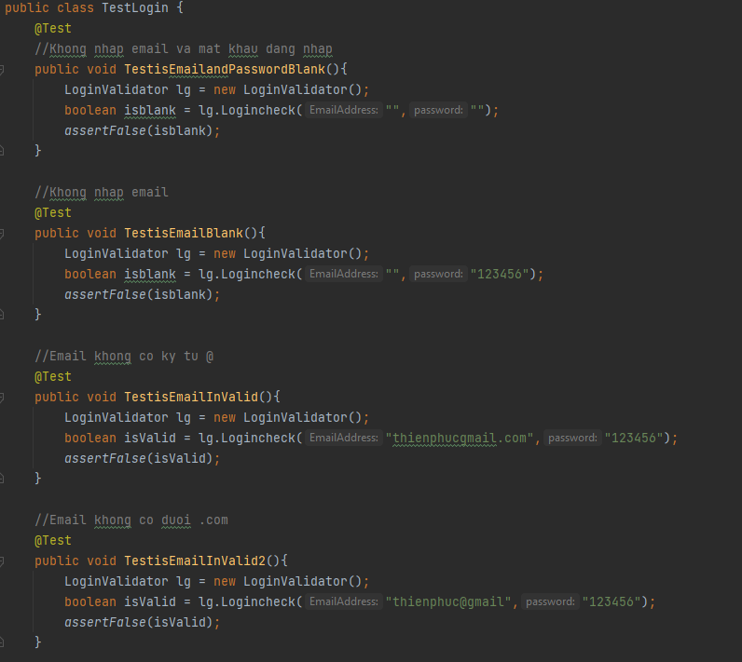
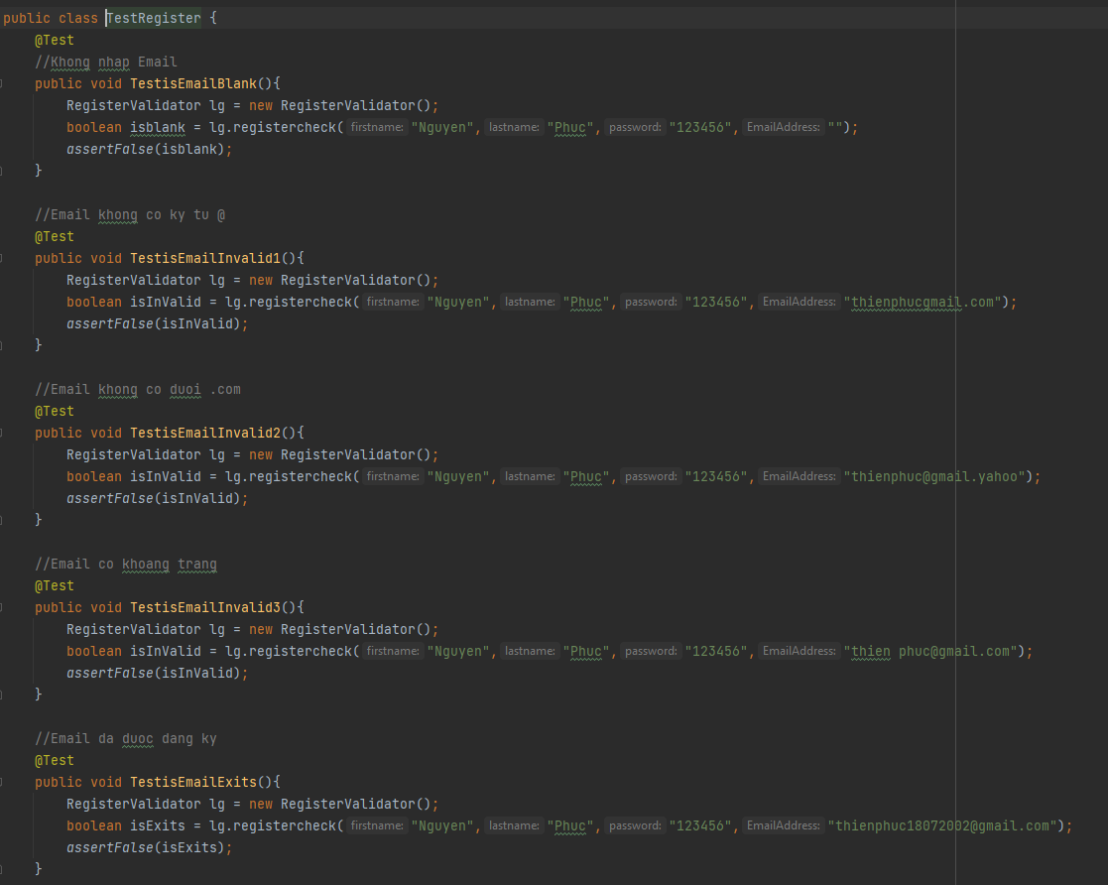
2. Junit5
Chọn 2 chức năng đăng nhập và đăng ký để thực hiện với tổng cộng hơn 10 test case

Slide 10
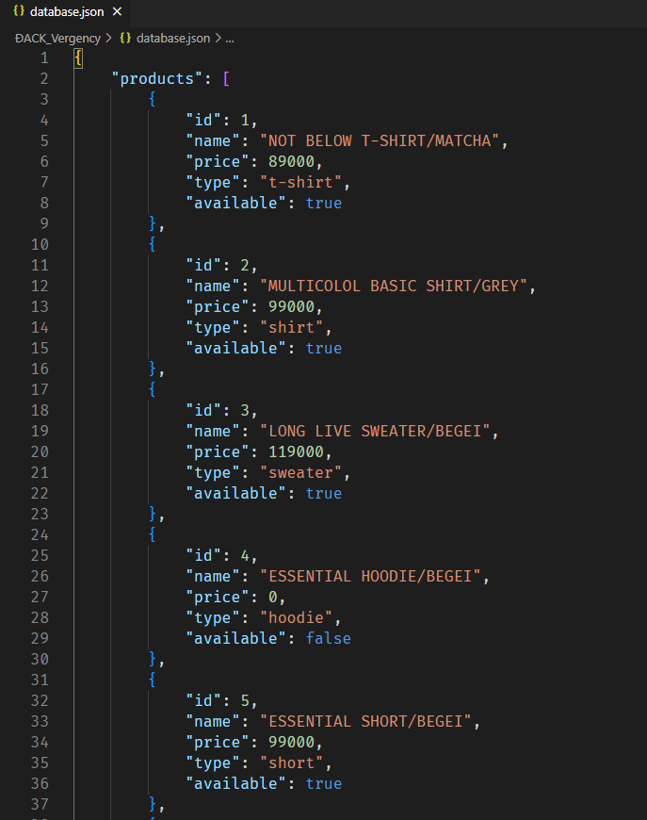
3. API
Tự viết database bằng json-server
Tiến hành chạy npm run start
Npm run start-auth

Slide 11
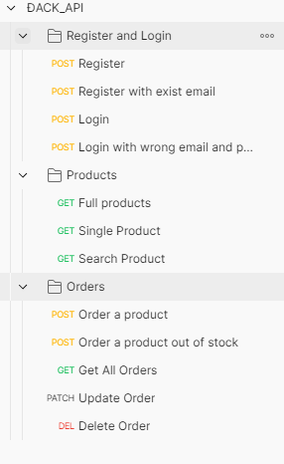
3. API
Sử dụng postman
Lưu url localhost:3000 vào biến url
Sau đó thực hiện các chức năng:
+ Đăng ký
+ Đăng nhập
+ Xem sản phẩm
+ Tìm kiếm sản phẩm
+ Xem đơn hang
+ Thêm sửa xóa đơn hàng

Slide 12
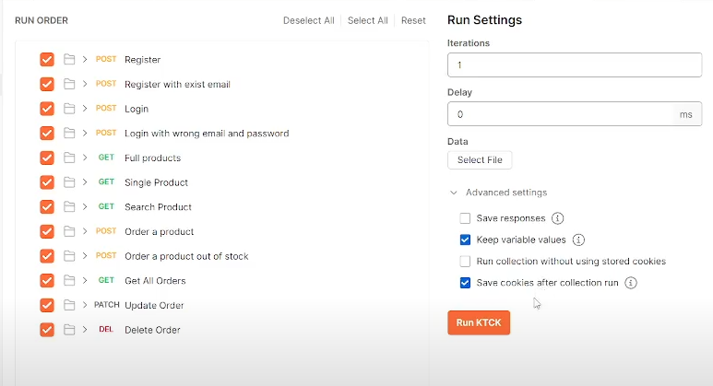
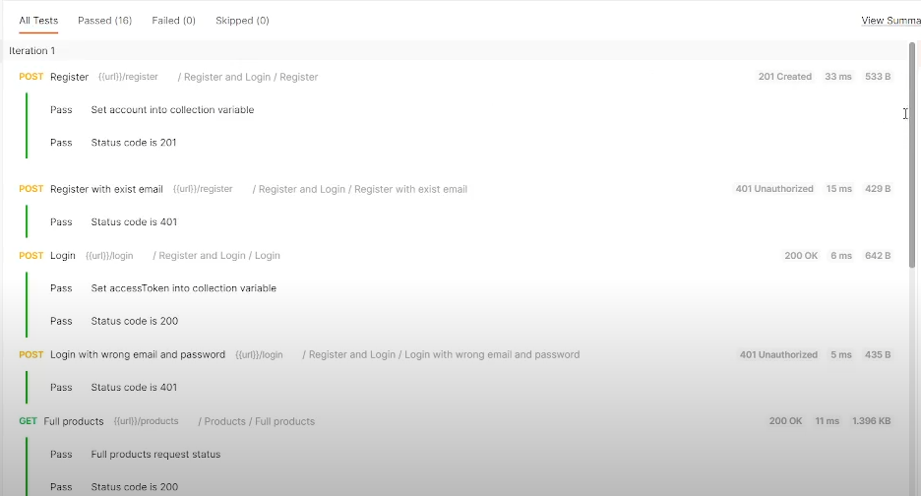
3. API
Tiến hành Runner
Kết quả trả về status hợp lệ và pass

Slide 13
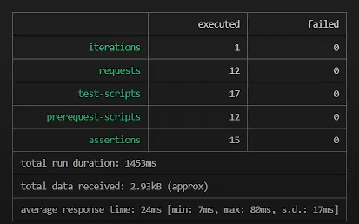
3. API
Tiến hành Newman run

Slide 14
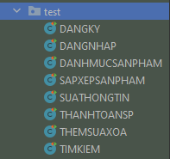
4. Selenium
Tiến hành kiểm thử tự động các chức năng

Slide 15
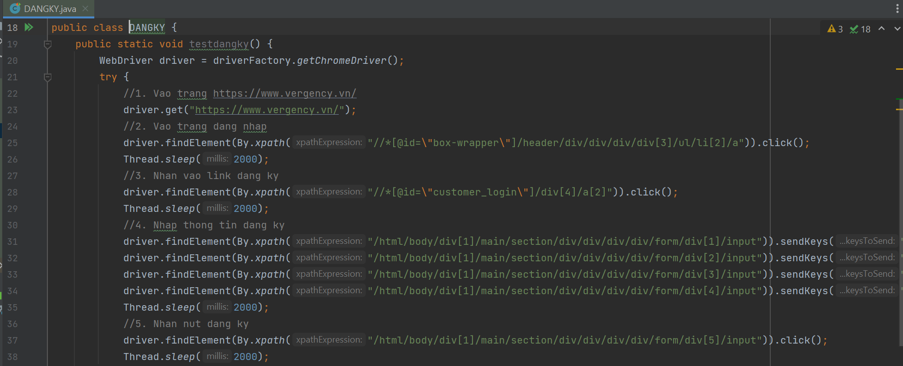
4.Selenium
1.Đăng ký

Slide 16
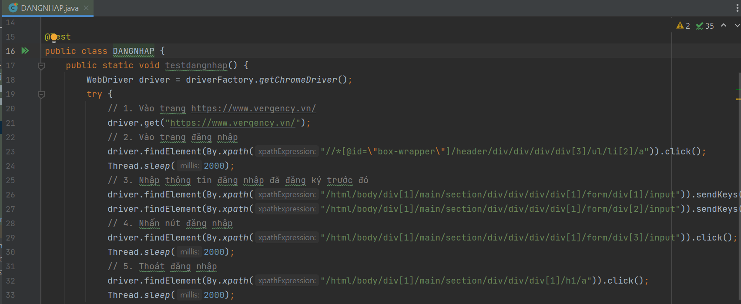
4.Selenium
2.Đăng nhập

Slide 17
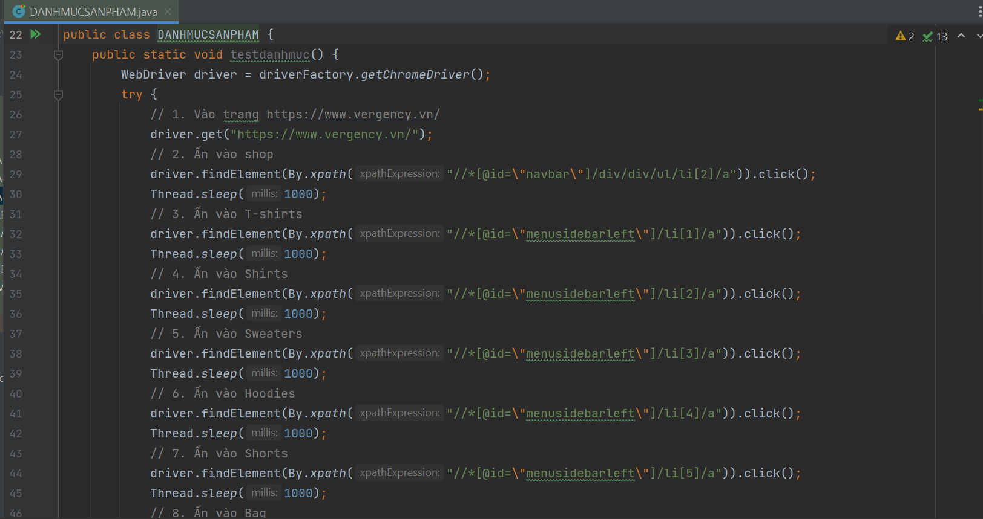
4.Selenium
3.Danh mục sản phẩm

Slide 18
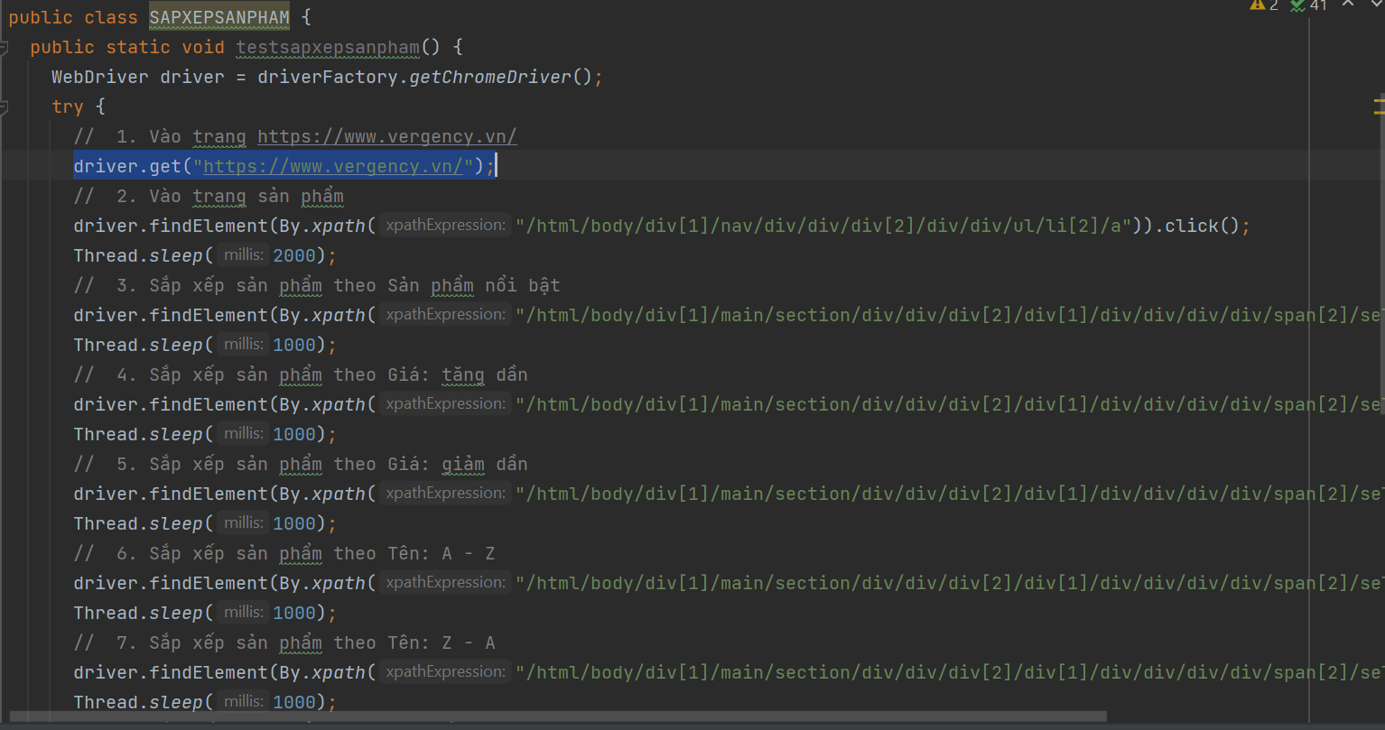
4.Selenium
4.Sắp xếp

Slide 19
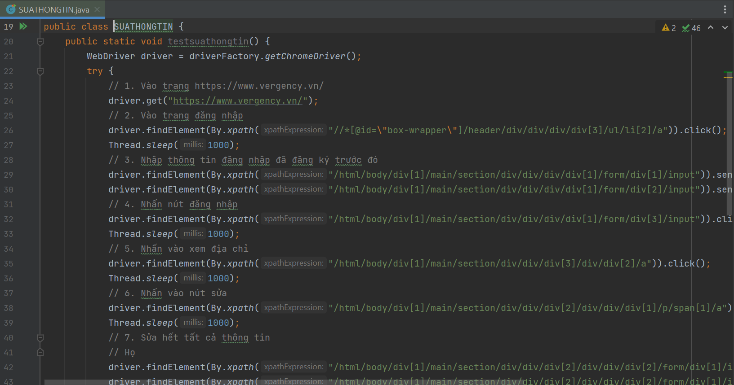
4.Selenium
5.Sửa thông tin

Slide 20
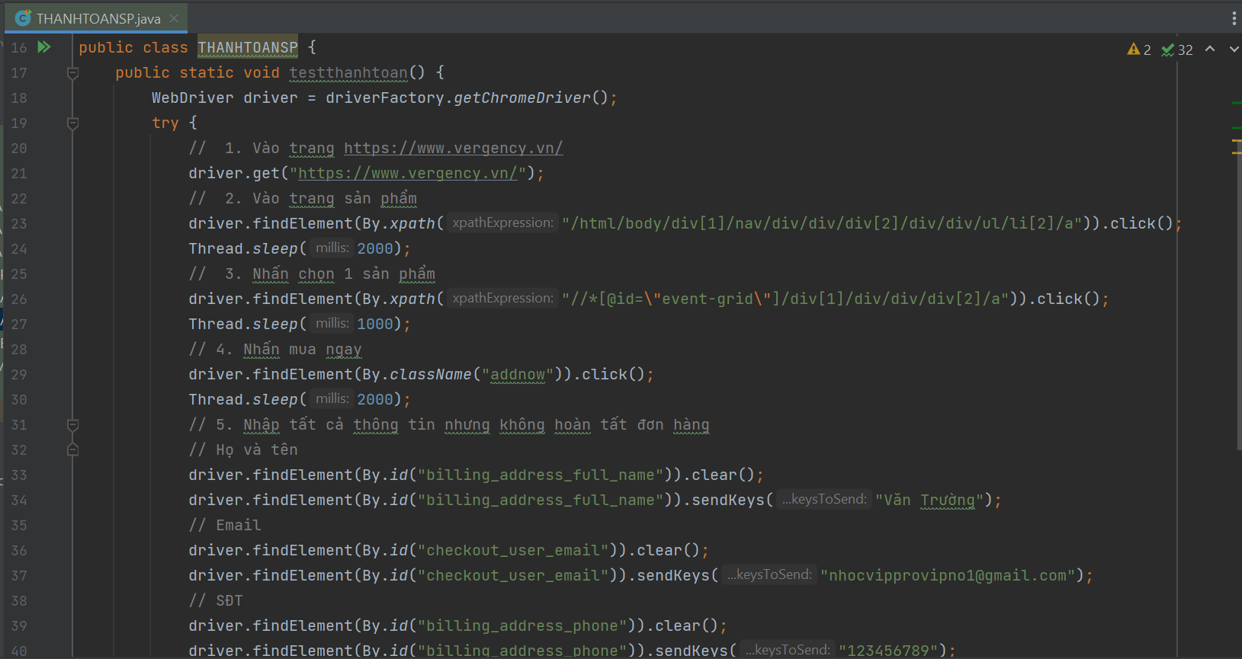
4.Selenium
6.Thanh toán

Slide 21
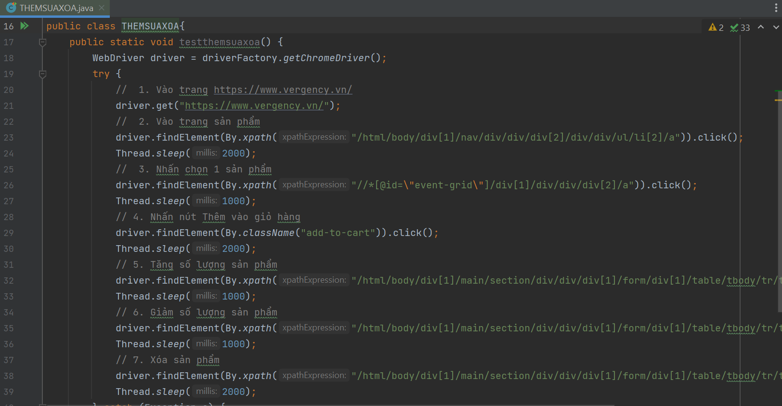
4.Selenium
7.Giỏ hàng

Slide 22
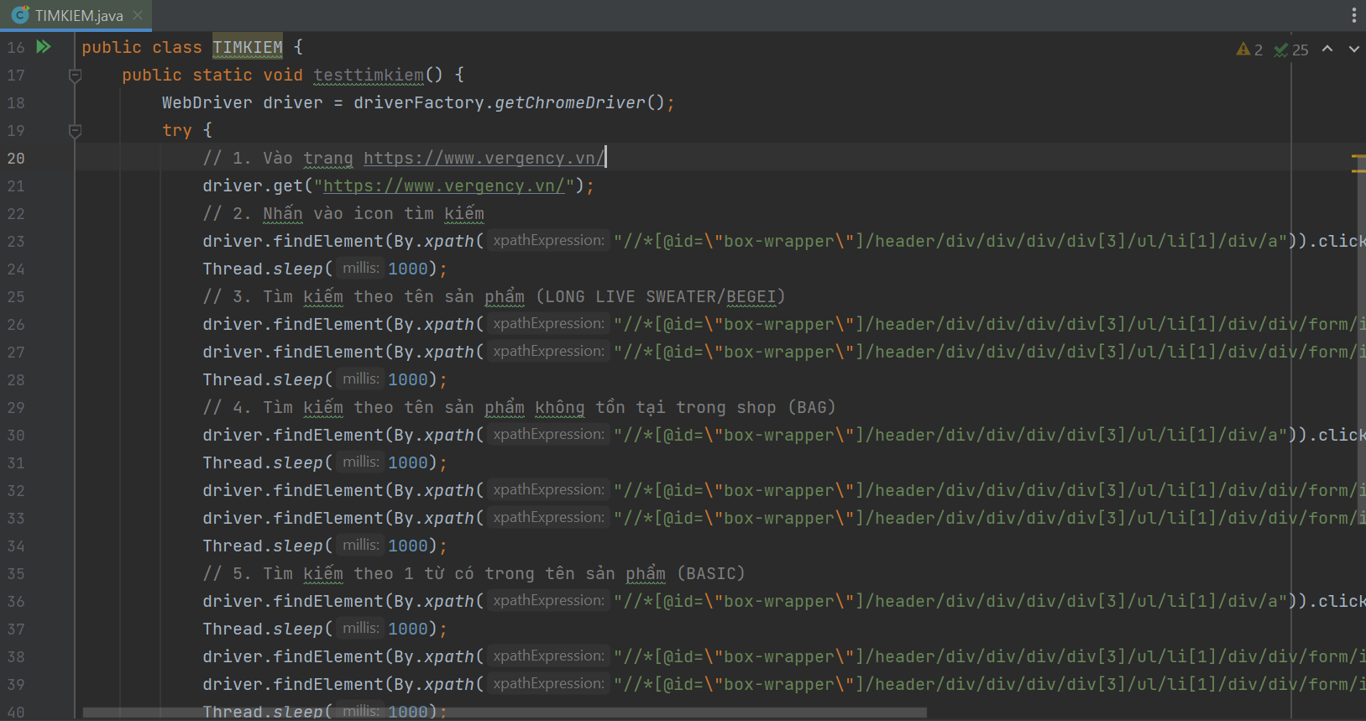
4.Selenium
8.Tìm kiếm

Slide 23
5.Jmeter
Kiểm thử hiệu năng đối với 3 thông số sau cho trang web mà nhóm lựa chọn:
1. Thread group (users): 100/1000/10000
2. Ram up: 10-100-1000
3. Loop: 1
Sau khi chạy jmeter, dựa vào Listener là View Results Tree/Grapth Results/ Aggregate Report, đưa ra các kết luận, nhận xét về kết quả

Slide 24
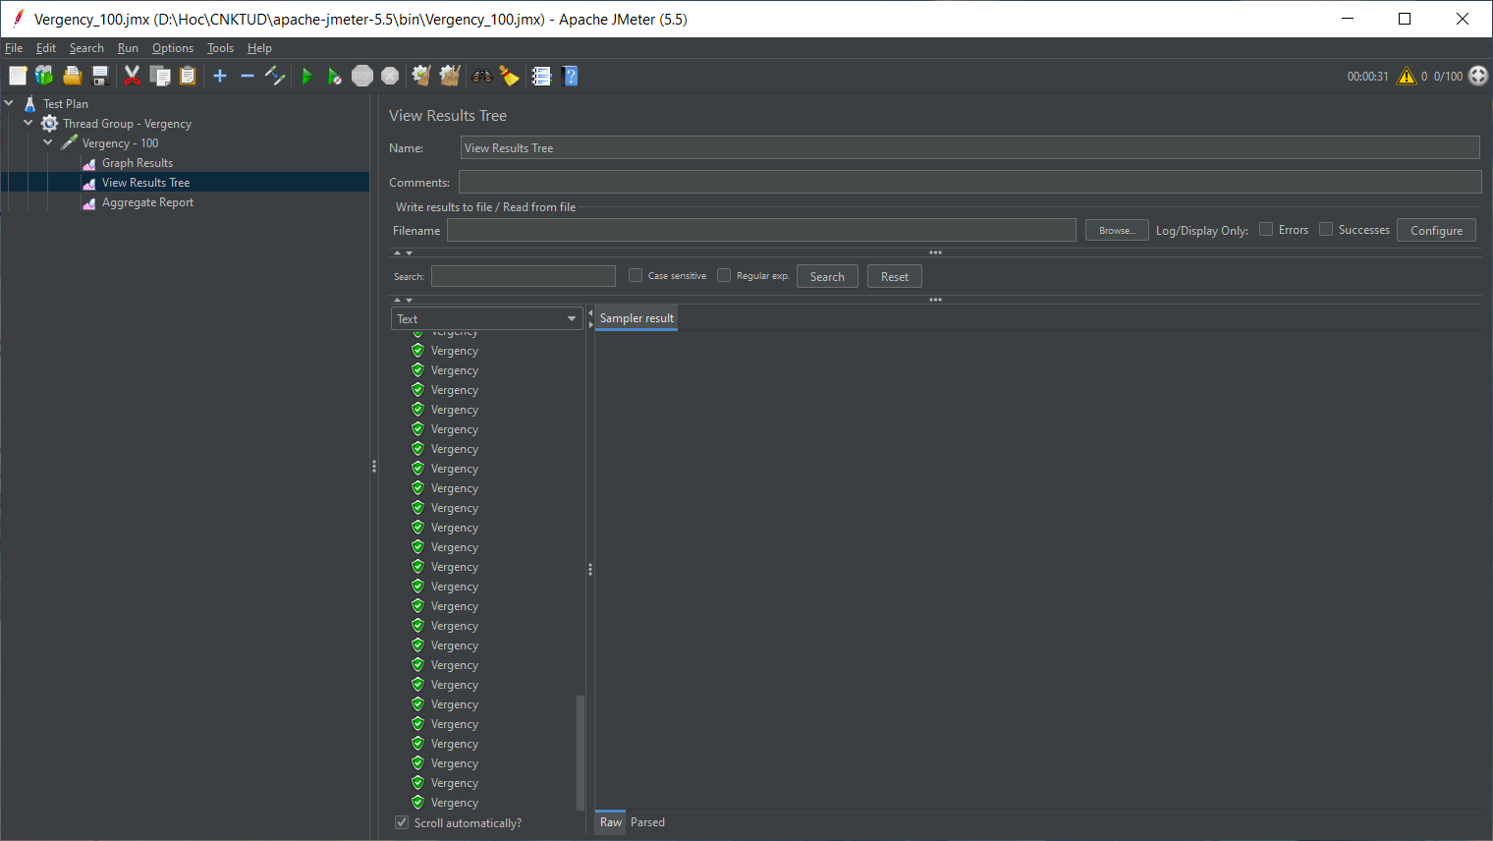
5.Jmeter
Thread group (users): 100
Ram up: 10
Loop: 1
Sau khi tiến hành chạy với số lượng user là 100 thì
+ Website vẫn chạy ổn định
+ Không có hiện tượng giật lag hay sập Web

Slide 25
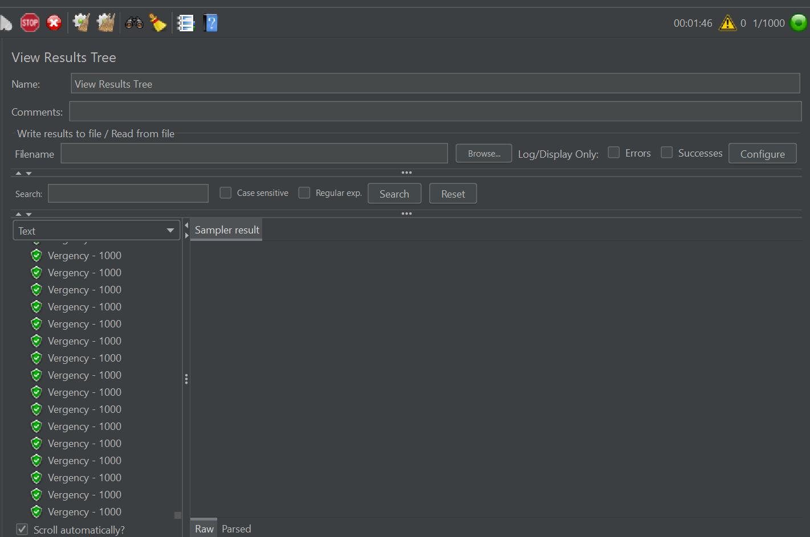
5.Jmeter
Thread group (users): 1000
Ram up: 100
Loop: 1
Sau khi tiến hành chạy với số lượng user là 1000 thì
+ Website vẫn chạy ổn định đến user thứ 100
+ Số lượng user truy cập bắt đầu giảm dần
+ Trang Web chỉ có hiện tượng giật lag

Slide 26
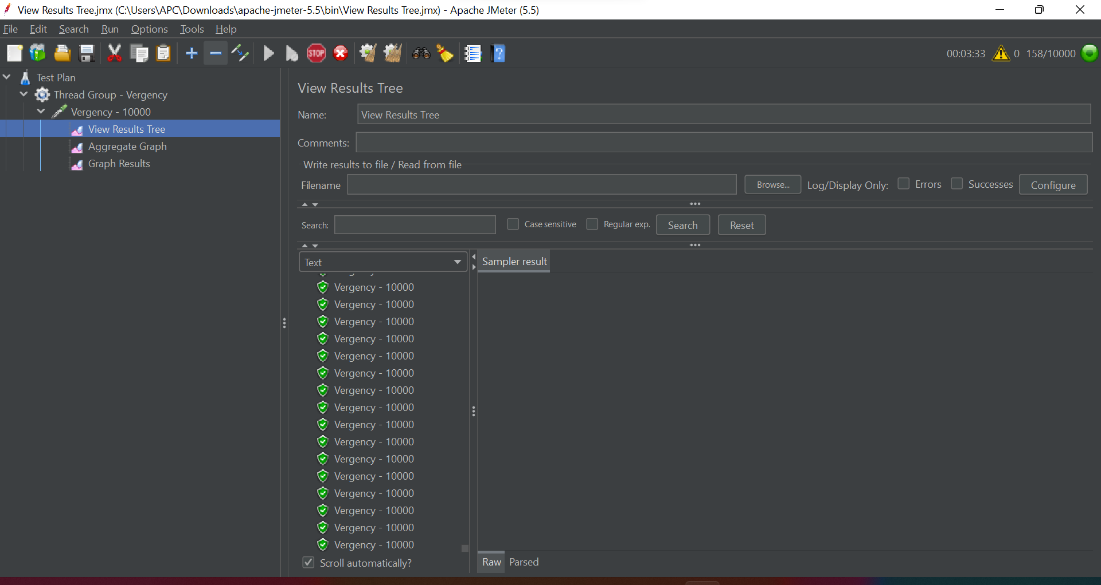
5.Jmeter
Thread group (users): 10000
Ram up: 1000
Loop: 1
Sau khi tiến hành chạy với số lượng user là 10000 thì
+ Website vẫn chạy ổn định đến user thứ 100
+ Số lượng user truy cập bắt đầu giảm dần
+ Trang Web chỉ có hiện tượng giật lag
Giải pháp: + Nâng cấp hệ thống máy chủ
+ Tăng Cơ sở dữ liệu chứa thông tin người dung
+ Tối ưu hóa giao diện đơn giản hơn

Slide 27


Hết

